Slide 1
Рассмотрение образа архитектурного объекта как структуры, каждая составляющая которой складывается под влиянием чувственного восприятия определенных морфологических характеристик объекта и семиотических механизмов их интерпретации; в соответствии с образной структурой моделируется структура морфологическая; эти базовые структуры лежат в основе субъектно-ориентированной концепции формообразования

Slide 2
Морфологическая структура архитектурного объекта
определяет совокупность воздействий на человека
пространственных,
сенсорных,
объемно планировочных
пластических характеристик объекта
и реализацию этого воздействия в формировании образа

Slide 3
Морфологическая структура архитектурного объекта
Для анализа этого воздействия на примере архитектуры гражданских зданий конструируется морфологическая основа каждой составляющей образной структуры архитектурного объекта (табл. 4.1.1— 4.1.4):
пространственная модель - основа образа ориентации,
сенсорная - основа образа интуиции,
морфо-типическая - основа образа узнавания и интерпретации.
На основе их обобщения создана модель морфологической структуры архитектурного объекта (табл. 4.1.5), модель характеризуется соответствием "материальный элемент-поведенческий стереотип". Специфика данного подхода определяется способом пространственно-телесного описания взаимодействия "человек-объект", характеризующимся введением человека с его телесностью в пространство, где тело (а не геометрия) определяет серию возможных взаимодействий с объектом.

Slide 4
Морфологическая основа образа ориентации
пространственная модель (табл. 4.1.1). На пространственной модели демонстрируются формообразующие характеристики архитектурного объекта с точки зрения выделения пространства действия, ограничивающего, координирующего и стимулирующего возможные движения человека.

Slide 5
Формирование пространства действия описывается через две базовые характеристики:
ограничение, определяющее возможность движения и возможность ориентации
стимулирование, определяющее приоритет ориентации (доминанту), выбор направления движения, временное измерение.

Slide 6
Основой ограничения/выделения пространства действия является "преграда".
Преграда фиксирует границу, очерчивающую пространство действия человека.
Моделирование ведется через определение пределов - крайних состояний.
Существование горизонтальной плоскости как исходной точки для человека в пространстве принимается априори.

Slide 7
В плоскости "спереди-сзади" рассматривается два крайних проявления "преграды", фиксирующих запрет движения вперед:
отсутствие продолжения горизонтальной поверхности - пропасть (запрет движения как фиксация опасности для жизнедеятельности организма)
невозможность движения из-за наличия вертикального препятствия барьера.
пропасть, и барьер являются элементарными ориентирами, фиксируя границу как запрет движения.

Slide 8
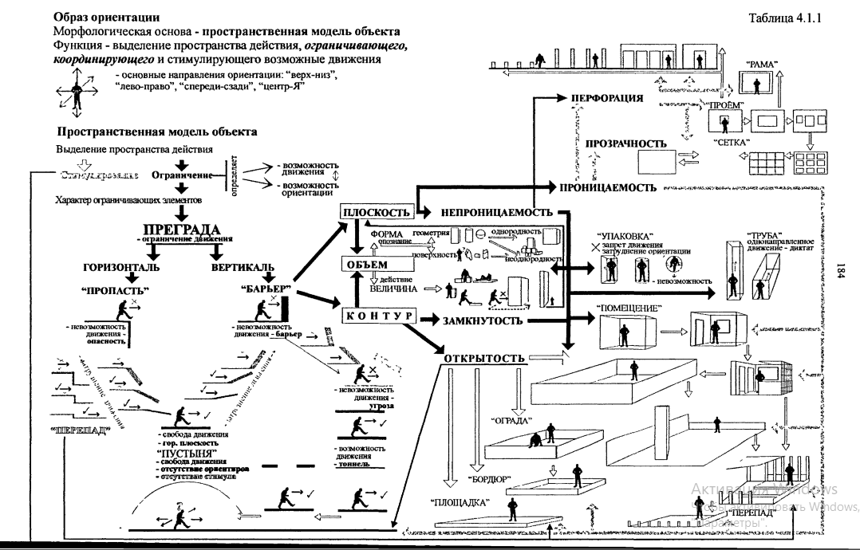

Slide 9
Барьер в трехмерном пространстве описывается через две переменные:
плоскость (характеризуется проницаемостью/ непроницаемостью)
контур (характеризуется замкнутостью/ открытостью).
Также переменными контур и плоскость описываются характеристики объема (преграда - точечный элемент); объем характеризуется формой, отвечающей за опознание объема и величиной, характеризующей возможные предметные действия (опереться, приподняться, сесть, лечь, обойти и т.д.).

Slide 10
выделим предельные ситуации для контура
с точки зрения кардинального ограничения движения:
упаковка - невозможность движения ни в одном направлении и затруднение/невозможность ориентации в зависимость от геометрических характеристик (прямоугольная призма дает возможность ориентироваться по системе плоскостей и их стыков, цилиндр - ориентация только "верх-низ", шар - невозможность ориентации);
развитие упаковки по одной из координатных осей дает еще одну крайнюю характеристику - труба, когда движение возможно только в одном направлении.

Slide 11
перфорация

Slide 12
Через изменения характеристик контура и плоскости описываются остальные пространственные ситуации в той или иной степени ограничивающие и координирующие действия человека.
Помещение (замкнутый контур, непроницаемые вертикальные и горизонтальные плоскости) - выделение пространства, возможность движения и ориентации в пределах выделенного пространства.
Изменение проницаемости вертикальных плоскостей за счет их перфорации способствует: созданию проемов, выступающих в качестве ориентиров в помещении и дающих возможность перемещения или соотнесения с наружной средой (за пределами помещения).
Крайние ситуации - прозрачность плоскостей дает возможность ориентации и соотнесения себя с окружающей средой, ограничивая только пространство возможного перемещения;

Slide 13
ограда
отсутствие вертикальной плоскости, изменяющаяся по высоте, что сказывается на возможности/ невозможности ее преодоления и свободе ориентации вовне

Slide 14
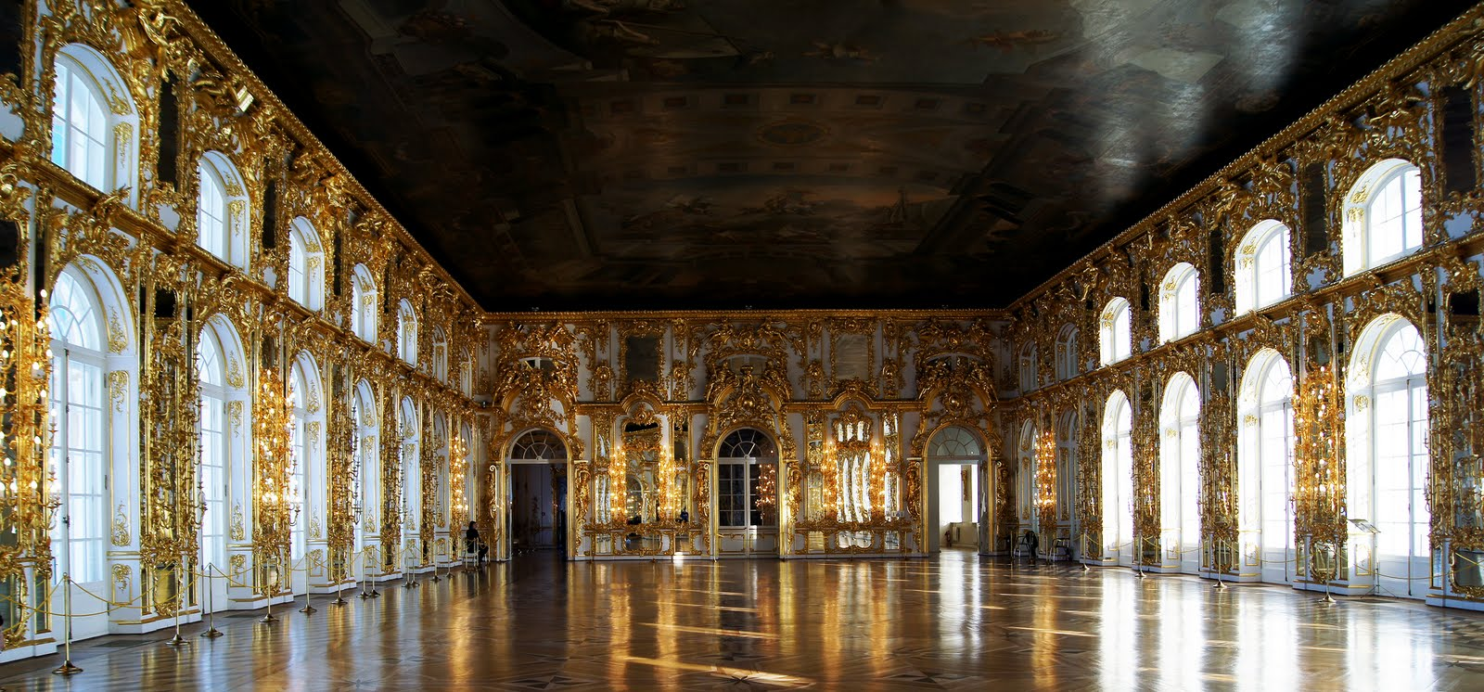
Пример русского барокко – Екатерининский дворец, архитектор Б. Ф. Растрелли. Посмотрите, сколько на фасаде колонн, лепнины и статуй. Взгляд все время перескакивает с детали на деталь.

Slide 15
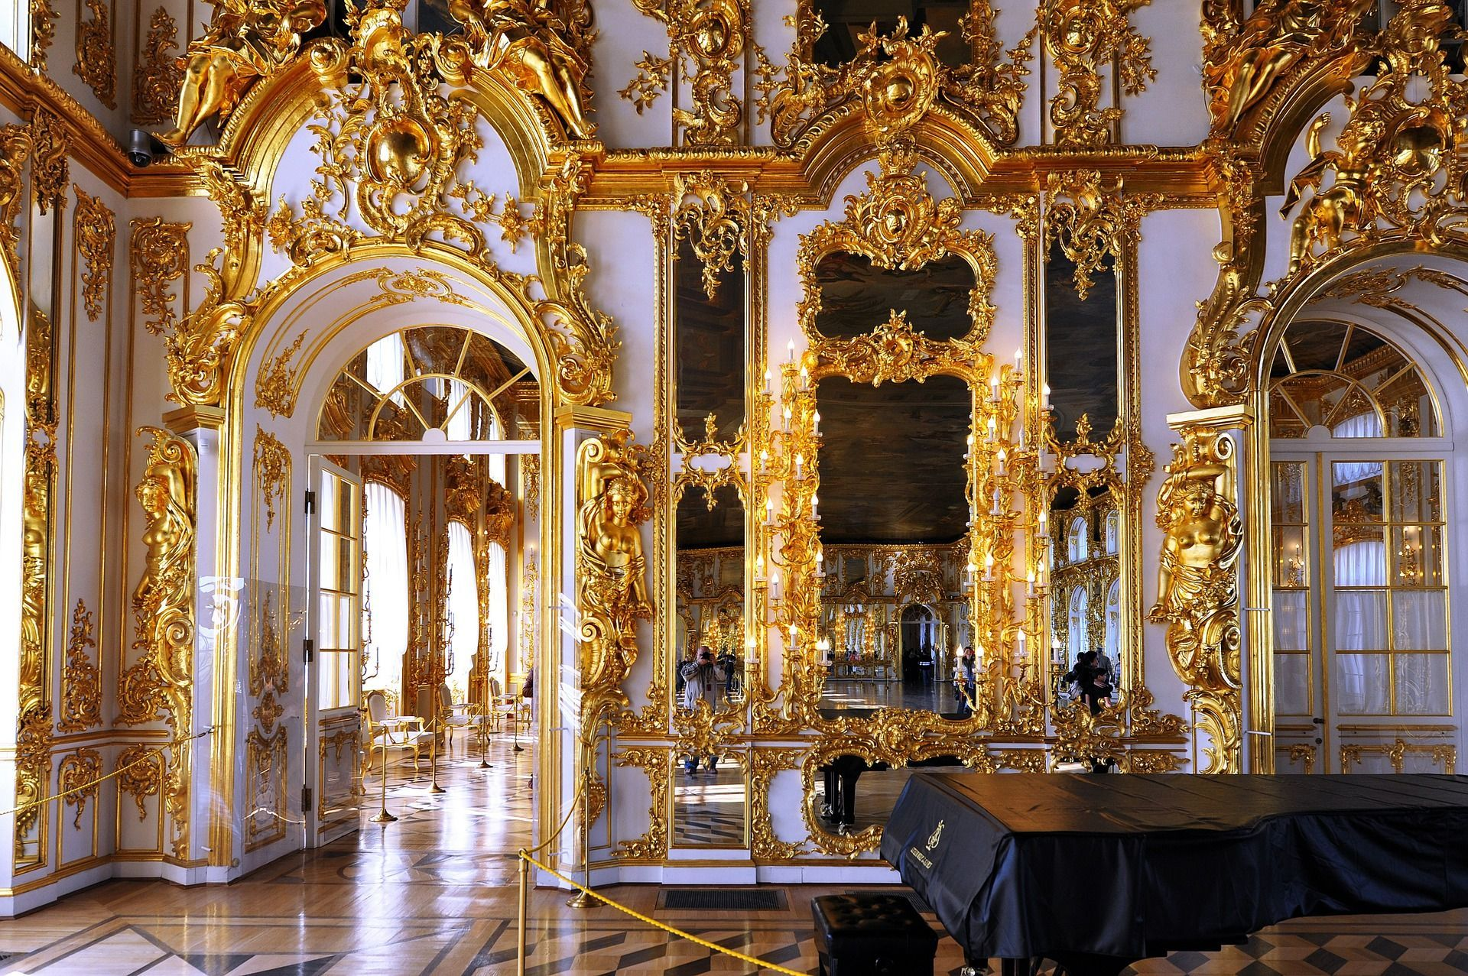

Slide 16
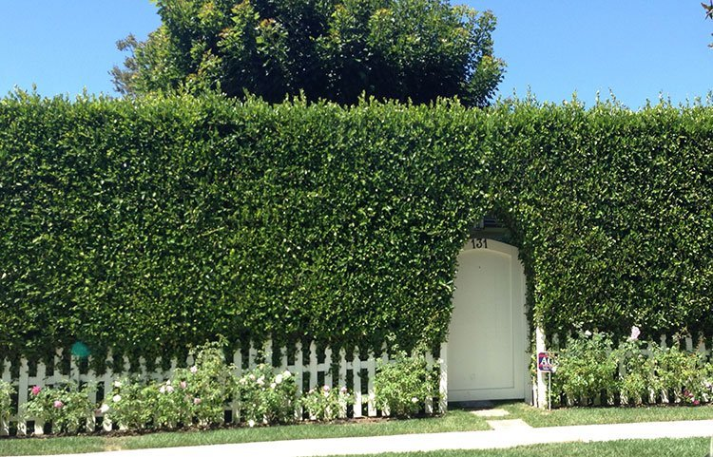

Slide 17
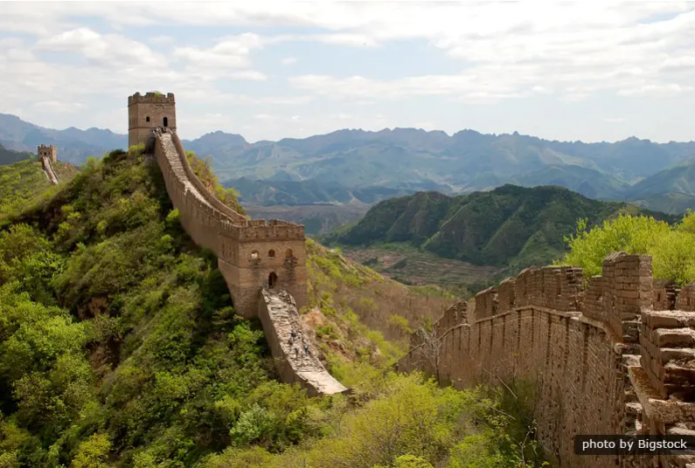

Slide 18
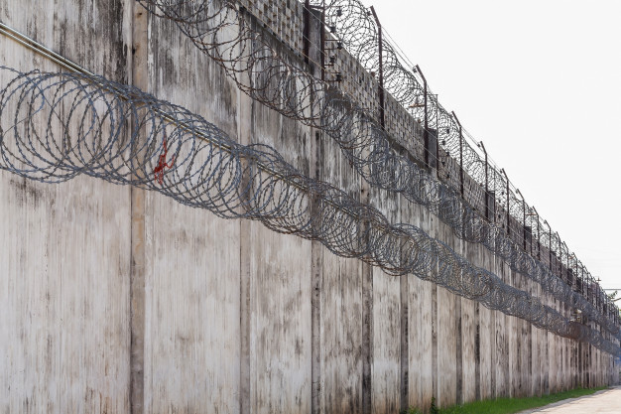

Slide 19
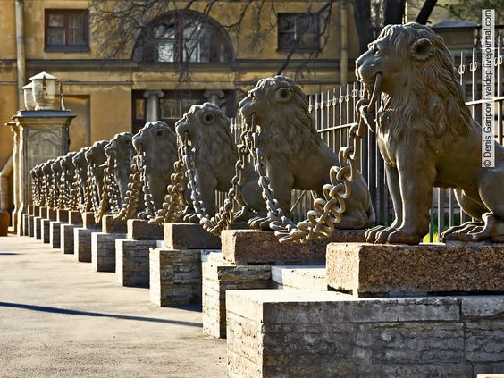

Slide 20
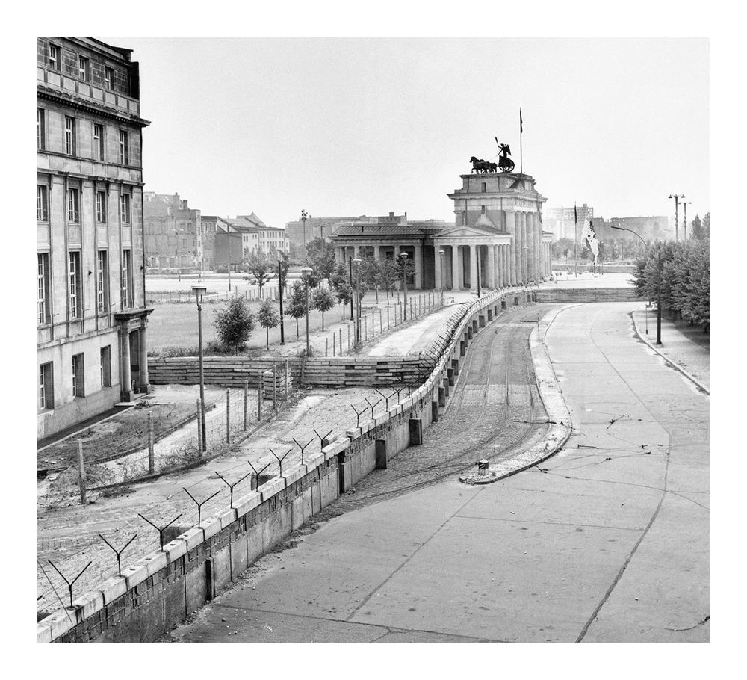
Берлинская стена в районе Бранденбургских ворот через год после начала строительства

Slide 21
бордюр
минимальное ограждение по высоте, условно очерчивающее пространство действия,

Slide 22
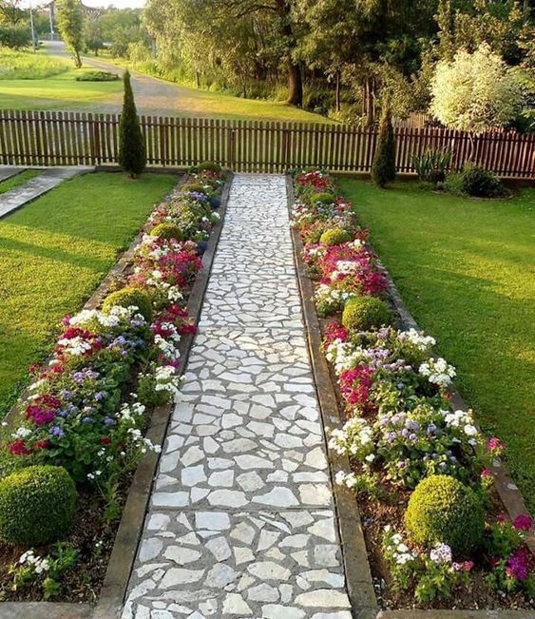

Slide 23
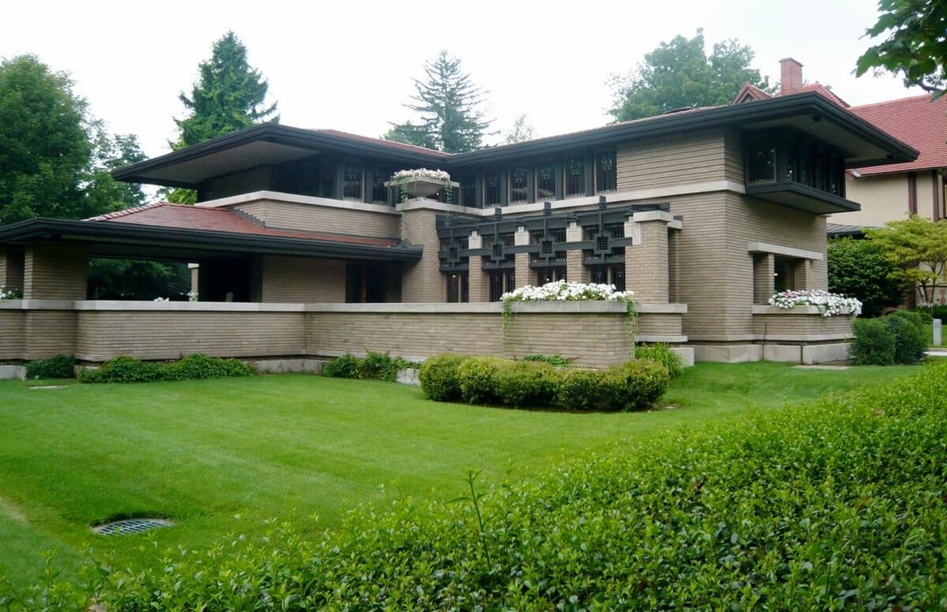

Slide 24
Фрэнк Ллойд Райт
Здания Райта тянутся вдоль, а не ввысь. «Дом не должен возвышаться на холме. Он должен быть или холмом, или его частью». Даже постройки выше двух этажей, если речь о стиле прерий, сливаются с рельефом, припадая к земле, будто кусты, валуны и травы.
Принцип органичности Райт подсмотрел не только у природы. Его сильно впечатляли японский экстерьер, облик восточных храмов и минимализм, который в те годы начинал восхождение на архитектурный пьедестал.

Slide 25
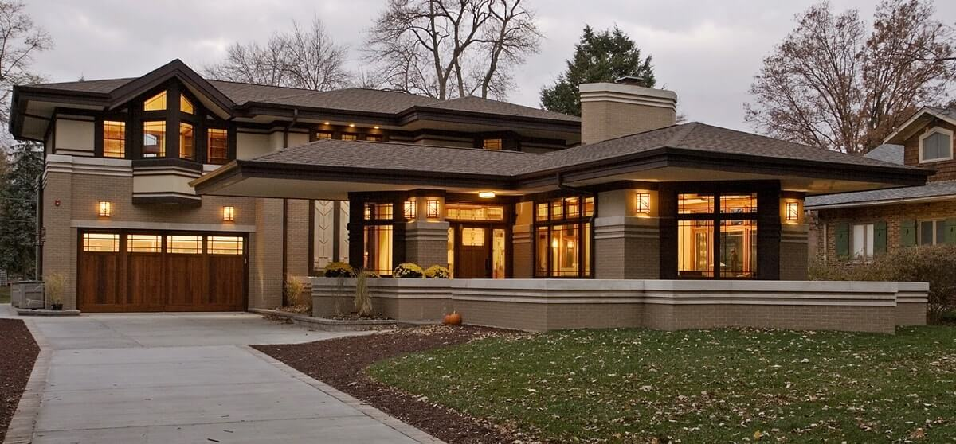

Slide 26
площадка
выделение пространства действия за счет перепада высоты горизонтальной плоскости, на которой находится человек, от базовой плоскости (крайней ситуацией при росте высоты перепада становится пропасть)

Slide 27
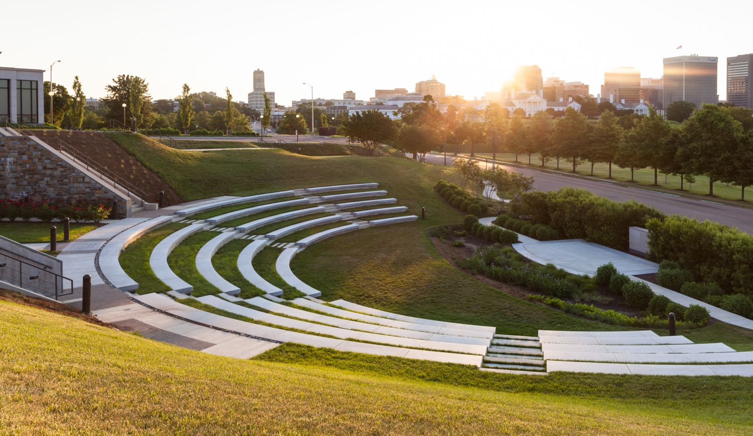

Slide 28
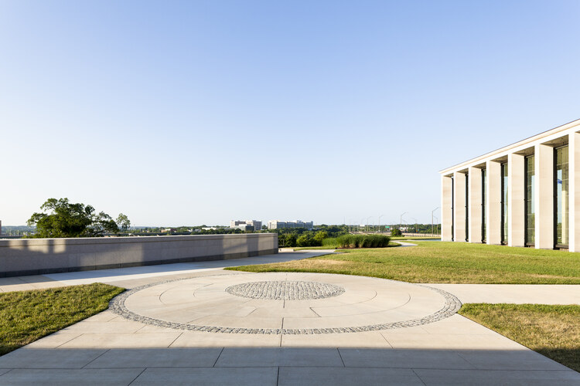

Slide 29
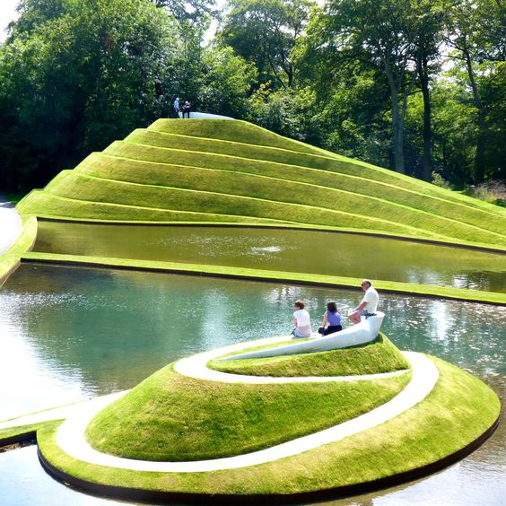

Slide 30
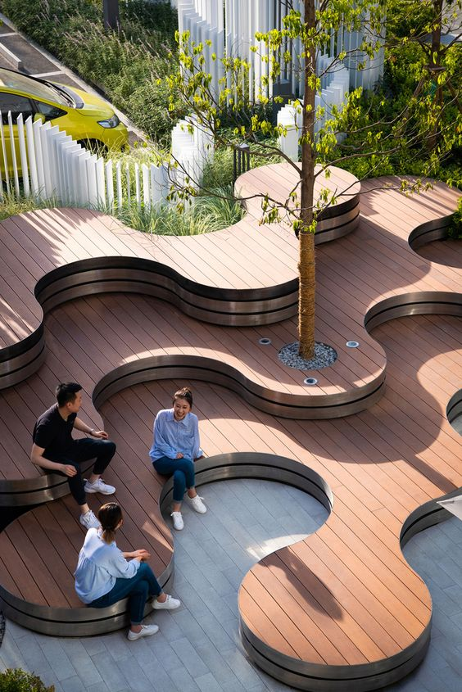
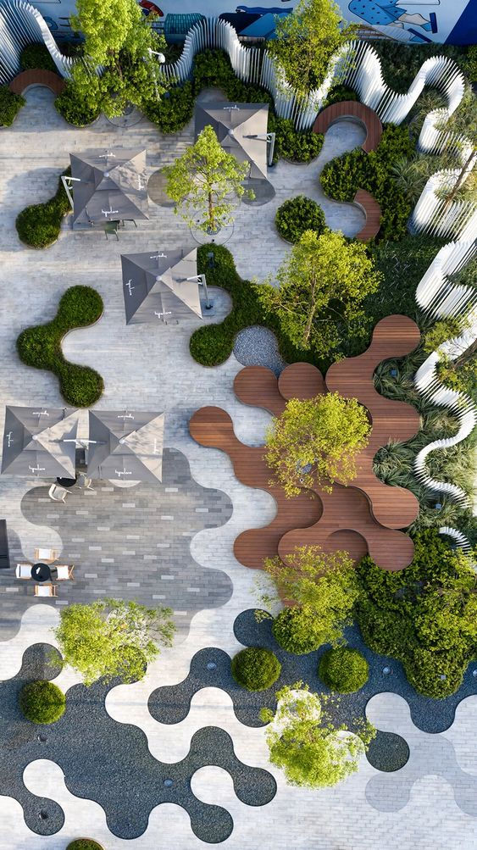

Slide 31
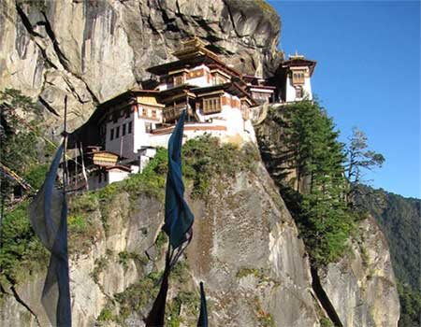
трехкилометровой высоте над уровнем моря и в 900 метрах над долиной Паро в 1692 году был основан известный на весь мир монастырь Таксанг-лакханг.

Slide 32
Характеристики "преграды" определяют основные способы взаимодействия человека с пространством действия, переменные "стимула" (вместимость, направленность и мотивация) их дополняют (табл. 4.1.1).

Slide 33
пространственные характеристики барьера
(вертикальной преграды), выделим предельные ситуации для контура, с точки зрения кардинального ограничения движения: упаковка - невозможность движения ни в одном направлении и затруднение/невозможность ориентации в зависимость от геометрических характеристик
(прямоугольная призма дает возможность ориентироваться по системе плоскостей и их стыков,
цилиндр - ориентация только "верх-низ",
шар - невозможность ориентации);
развитие упаковки по одной из координатных осей дает еще одну крайнюю характеристику - труба, когда движение возможно только в одном направлении.

Slide 34
Через изменения характеристик контура и плоскости описываются остальные пространственные ситуации
в той или иной степени ограничивающие и координирующие действия человека. Рассмотрим некоторые из них.
Помещение (замкнутый контур, непроницаемые вертикальные и горизонтальные плоскости) - выделение пространства, возможность движения и ориентации в пределах выделенного пространства.
Изменение проницаемости вертикальных плоскостей за счет их перфорации способствует:
созданию проемов, выступающих в качестве ориентиров в помещении и дающих возможность перемещения или соотнесения с наружной средой (за пределами помещения).
Крайние ситуации - прозрачность плоскостей дает возможность ориентации и соотнесения себя с окружающей средой, ограничивая только пространство возможного перемещения; нивелирование плоскостей путем их чрезмерной перфорации (где плоскость стремится к небытию) приводит нас к описанной выше пространственной ситуации - пустыня;
некоторые промежуточные ситуации изображены как: ограда (отсутствие вертикальной плоскости), изменяющаяся по высоте, что сказывается на возможности/ невозможности ее преодоления и свободе ориентации вовне,
бордюр - минимальное ограждение по высоте, условно очерчивающее пространство действия,
площадка - выделение пространства действия за счет перепада высоты горизонтальной плоскости, на которой находится человек, от базовой плоскости (крайней ситуацией при росте высоты перепада становится пропасть).
Перфорация "плоскости" дает понимание возможности/ невозможности проникновения или визуальной связи с пространством вовне.

Slide 35
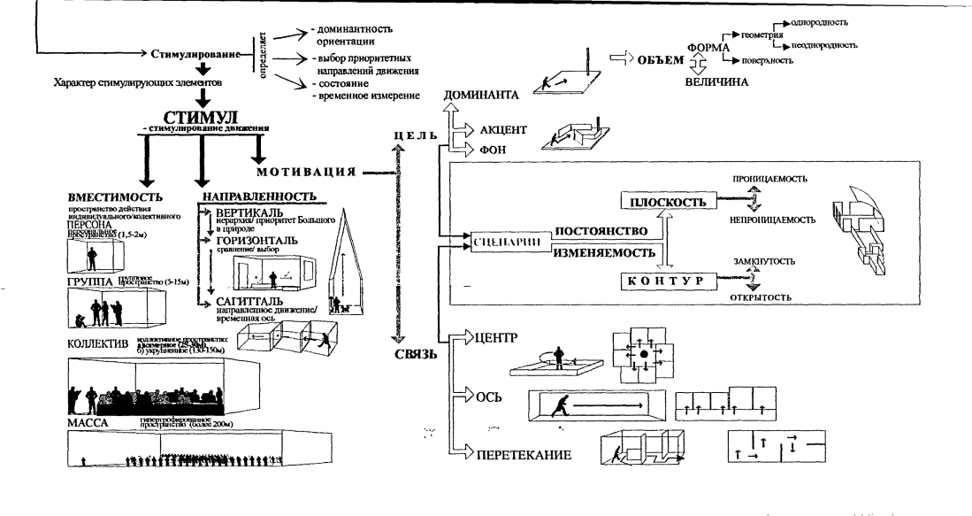

Slide 36
Вместимость
обусловливает возможность индивидуального/ коллективного действия, исходя из абсолютных размеров выделенного пространства и их соотносимостью с человеком/ группой/ коллективом/ массой людей; за базовые характеристики вместимости взяты существующие в теории композиции представления о "видах пространств по признаку размерности".

Slide 37
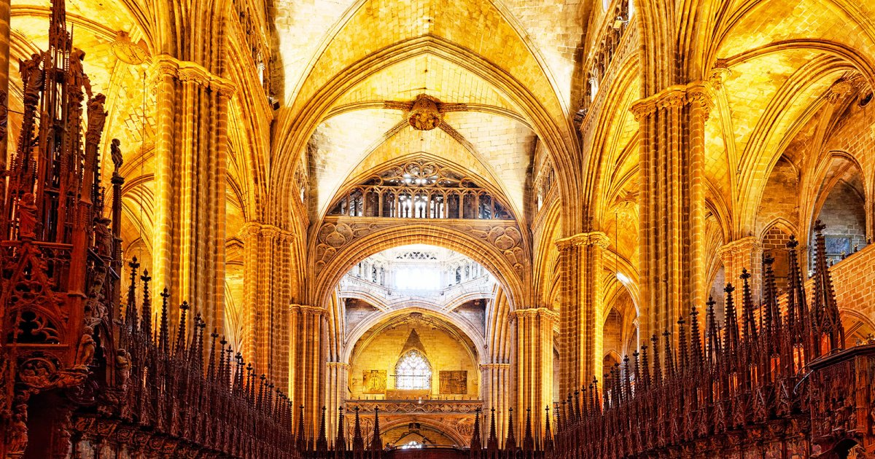

Slide 38
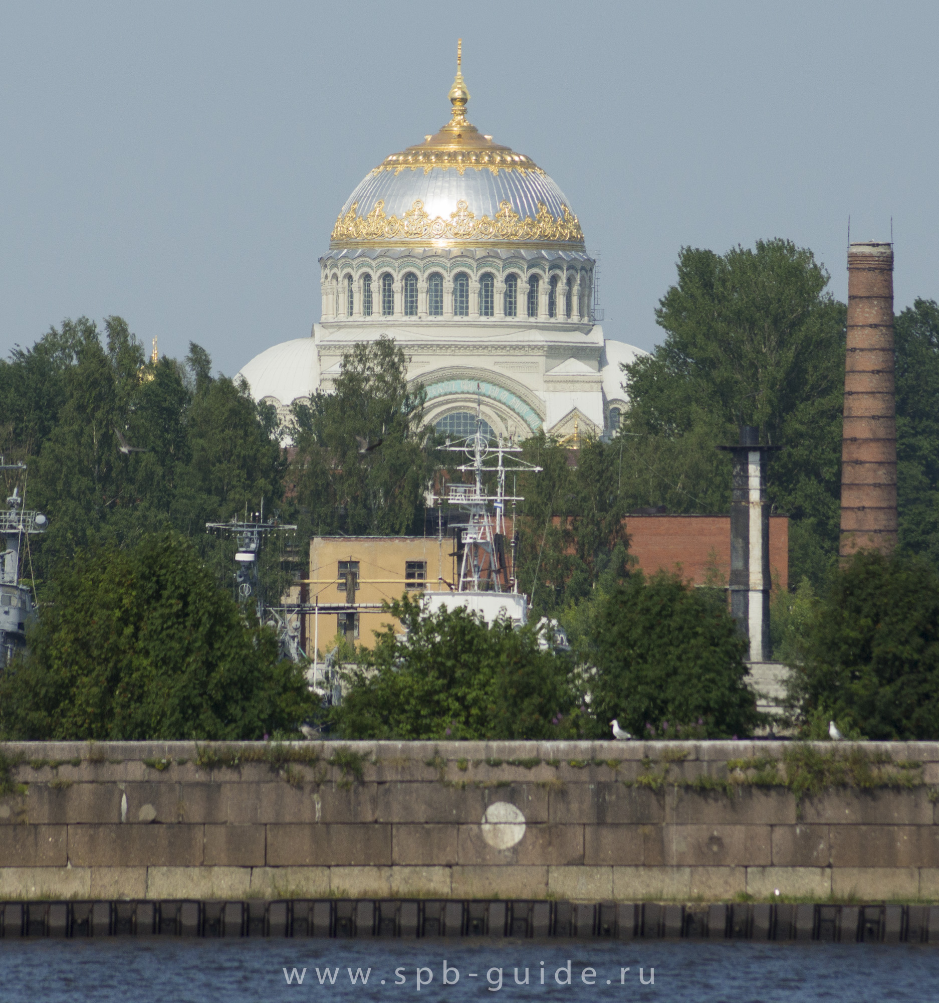

Slide 39
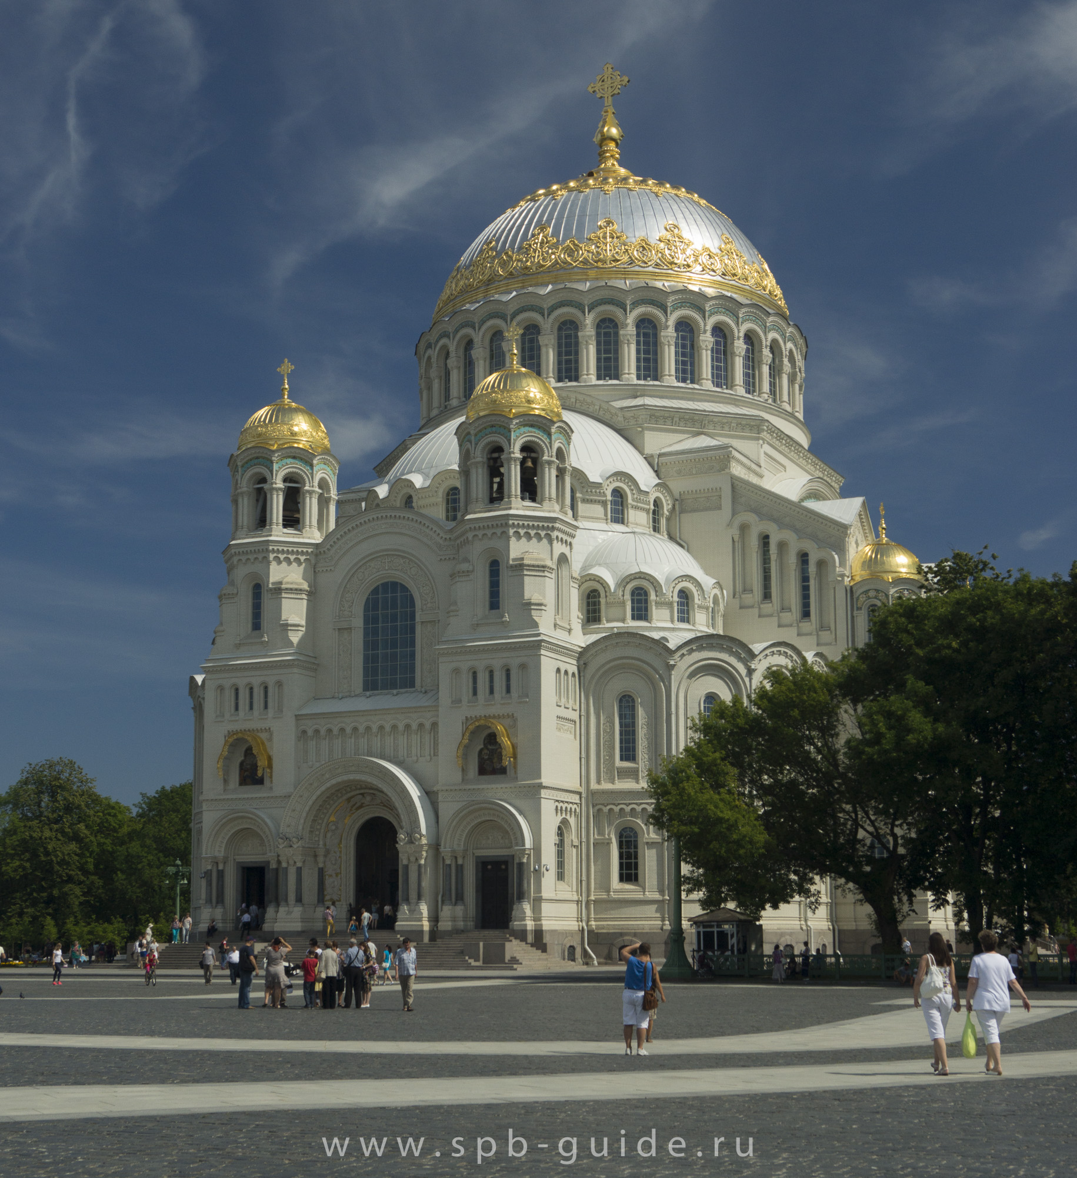

Slide 40
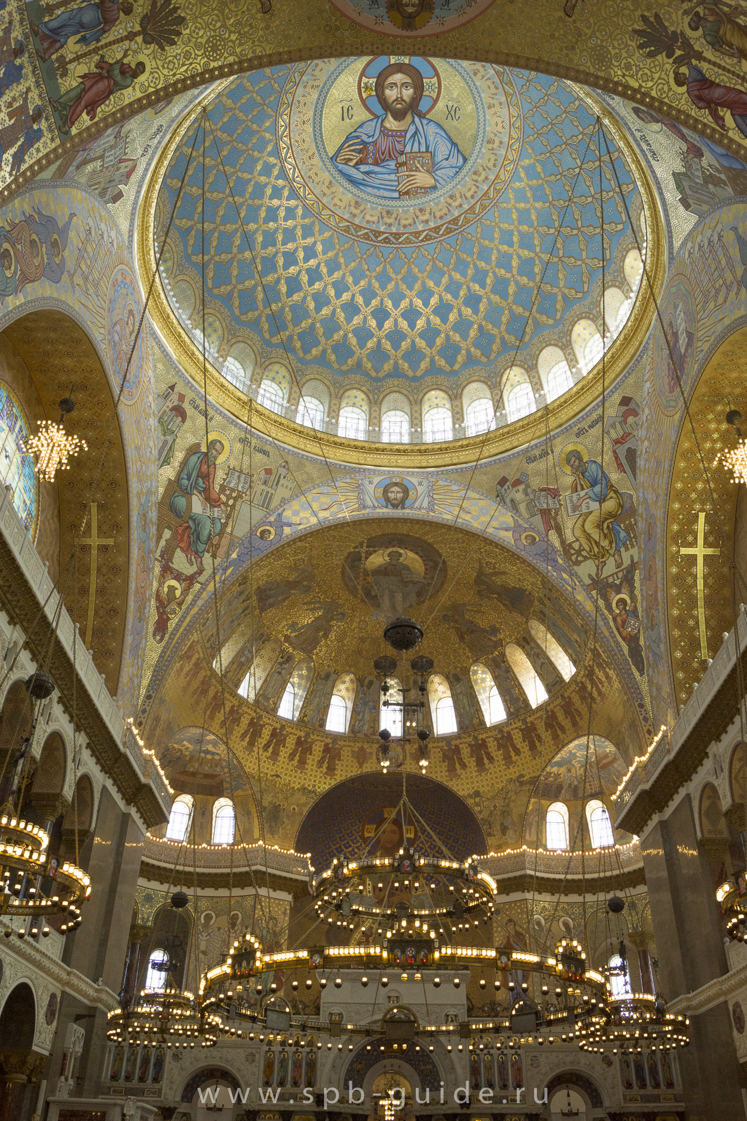

Slide 41
Направленность
определяет иерархию (по вертикальному размеру и его соотносимостью с ростом человека), выбор (в горизонтальной плоскости), возможность и продолжительность движения (в сагиттальном направлении).

Slide 42
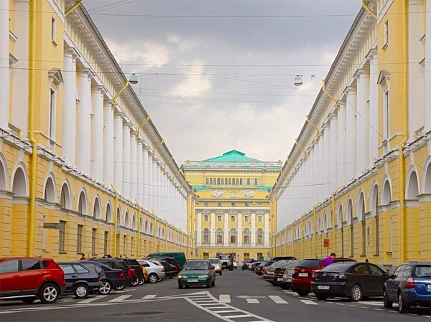
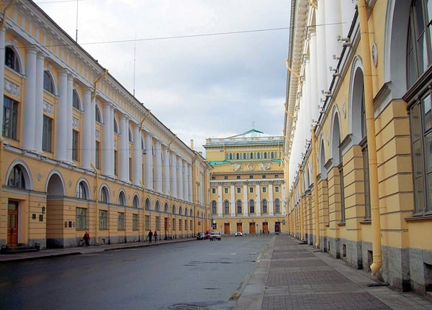
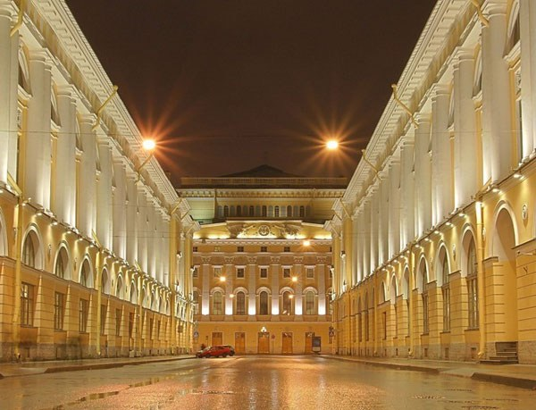

Slide 43
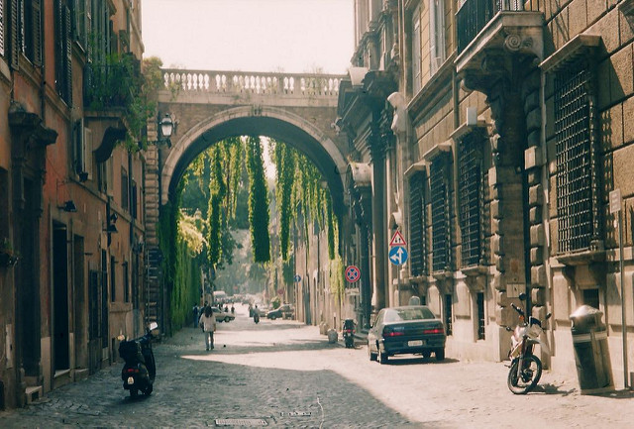
Задуманная по воле Папы Римского Юлия еще в начале 16 века, она получила соответствующее название – виа Джулия

Slide 44
Мотивация
раскрывает определение направления движения. Описывается как
цель - движение к доминанте;
связь - выбор направления движения, исходя из ориентационной системы исходного пространства действия:
центр - ориентация через круговой обзор,
ось - ориентация через направленное движение и последовательность видовых кадров, перетекание - сложный маршрут движения и невозможность единовременного обзора и представления пространства.

Slide 45
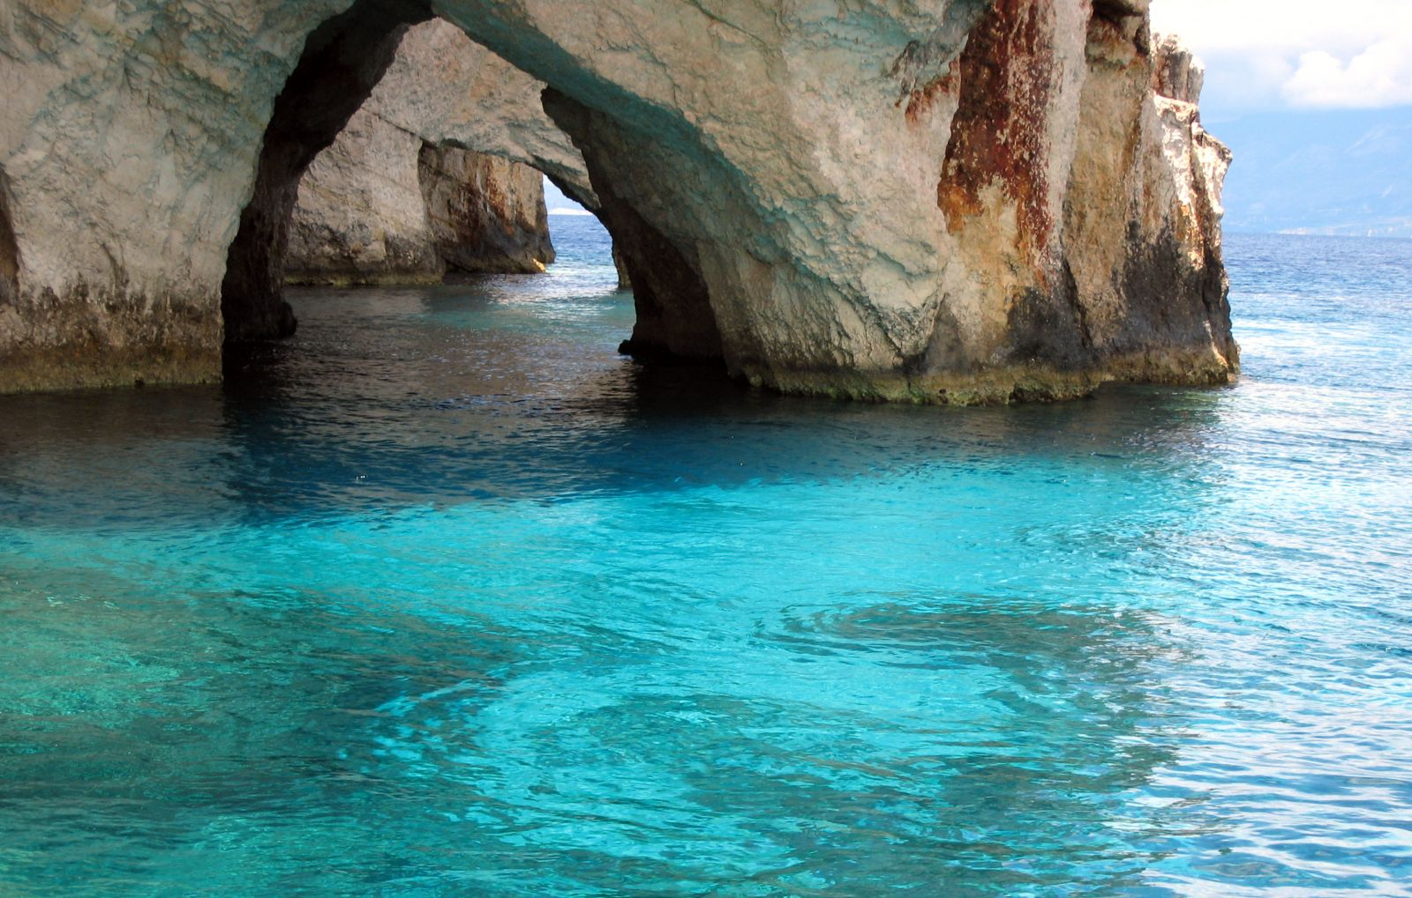
ГОЛУБЫЕ ПЕЩЕРЫ, ЗАКИНФ, ГРЕЦИЯ (BLUE CAVES)

Slide 46
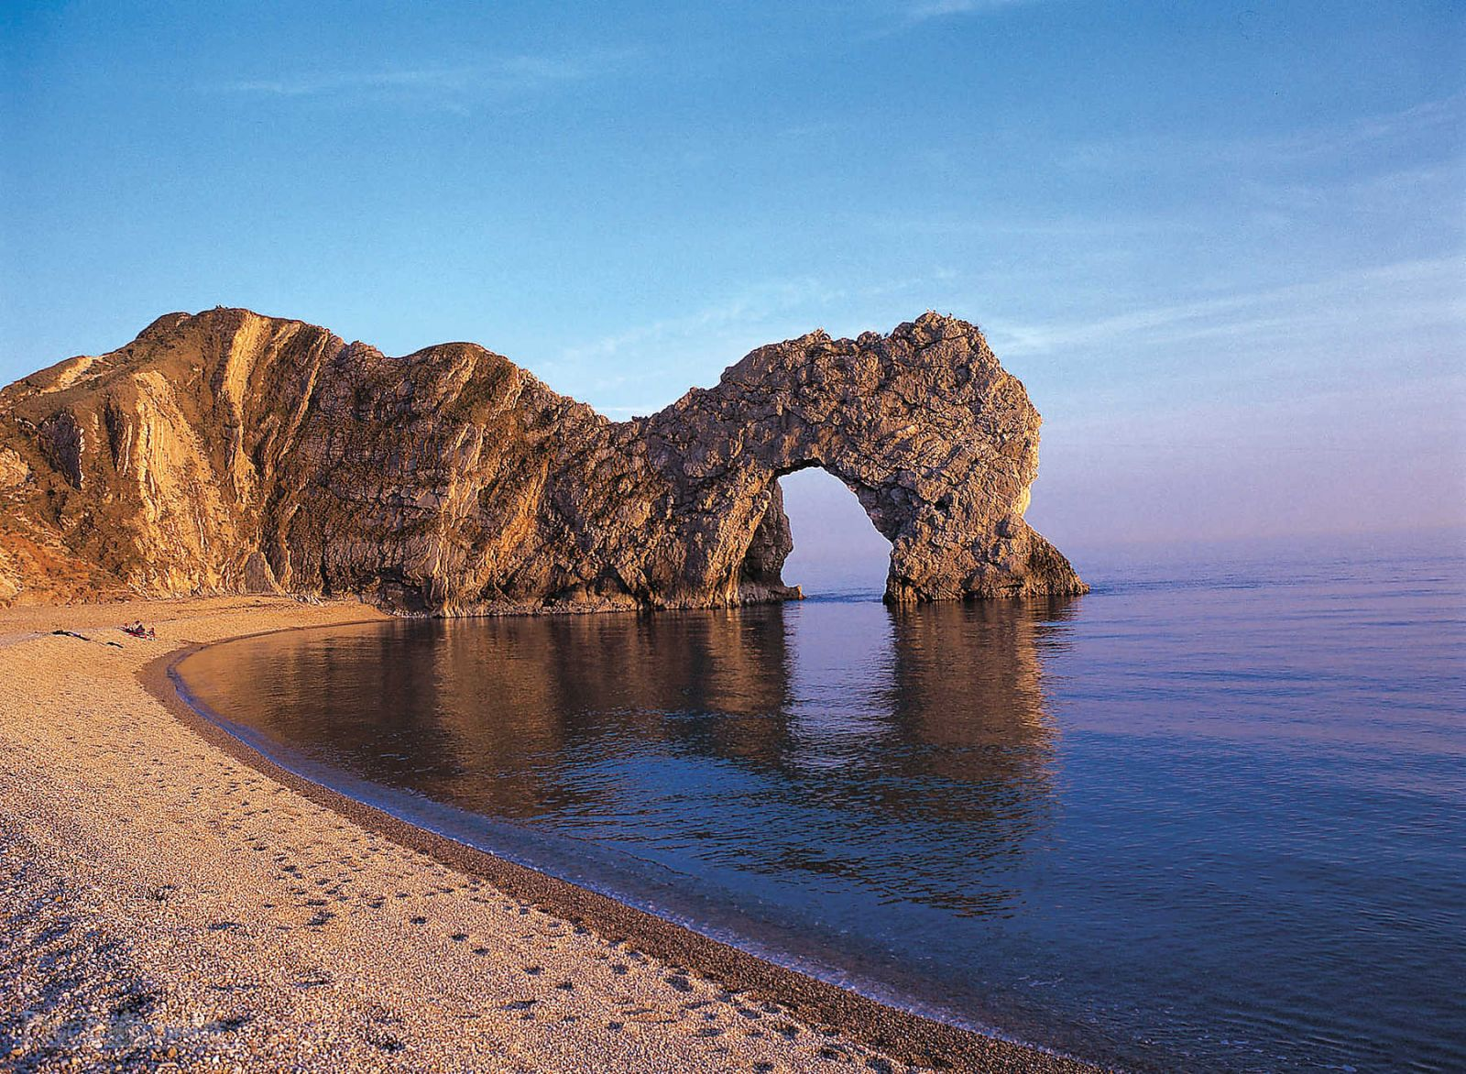

Slide 47
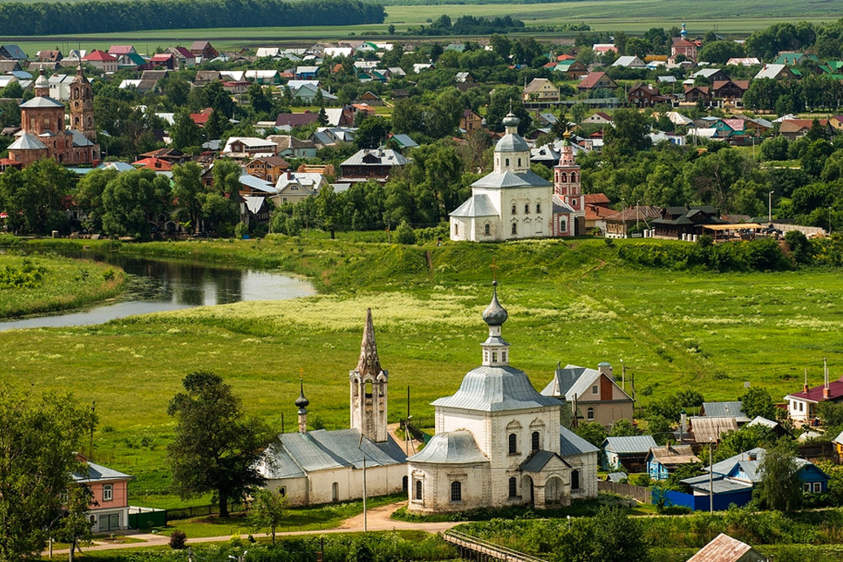
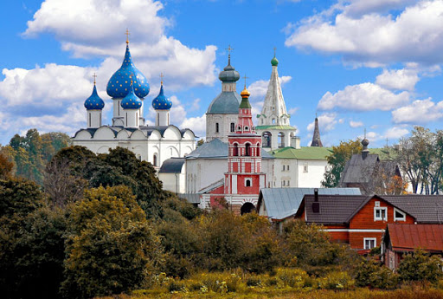
г. Суздаль, Владимирская область

Slide 48
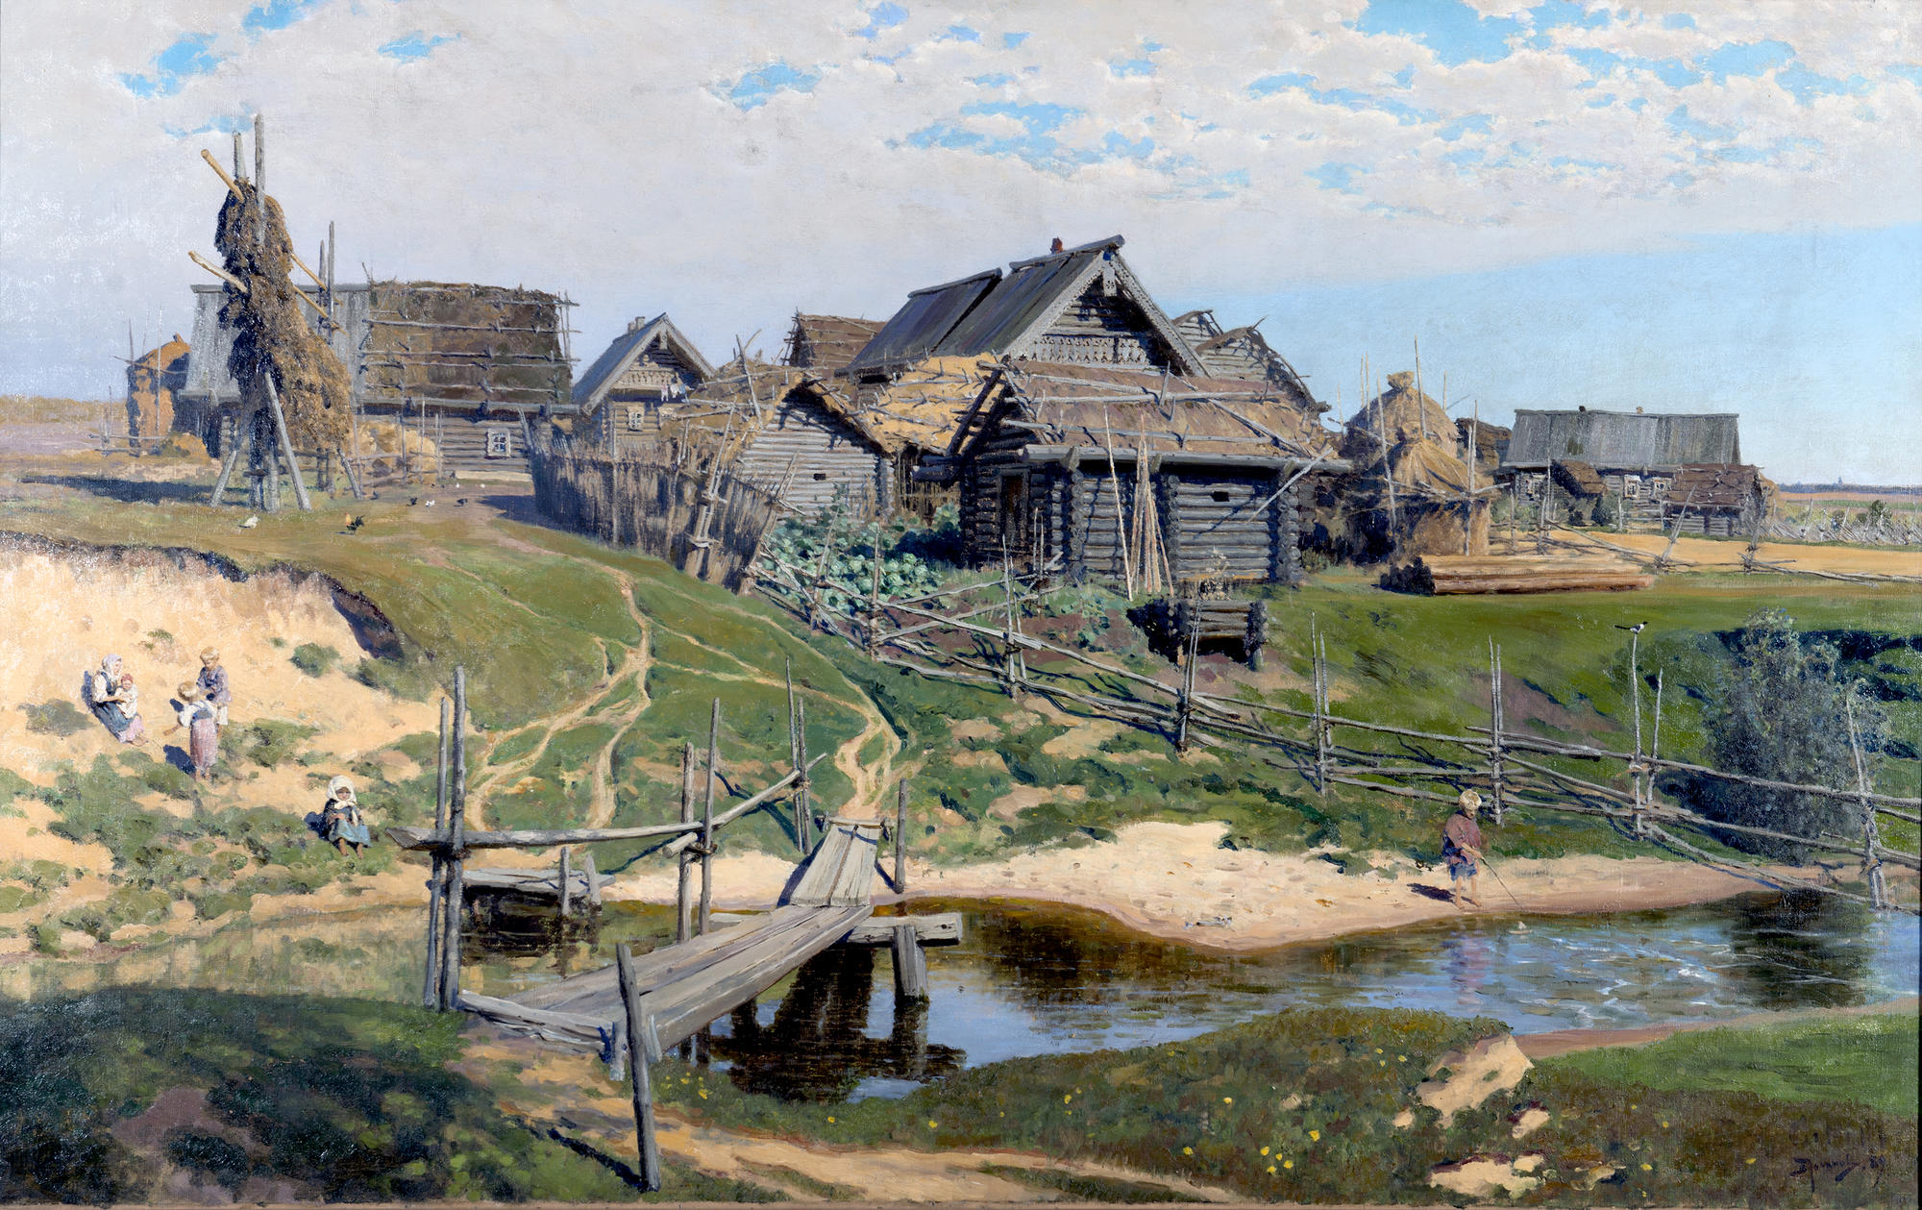
Василий Поленов написал картину «Русская деревня» в 1889 году. На ней он изобразил типичное селение на русском Севере.

Slide 49
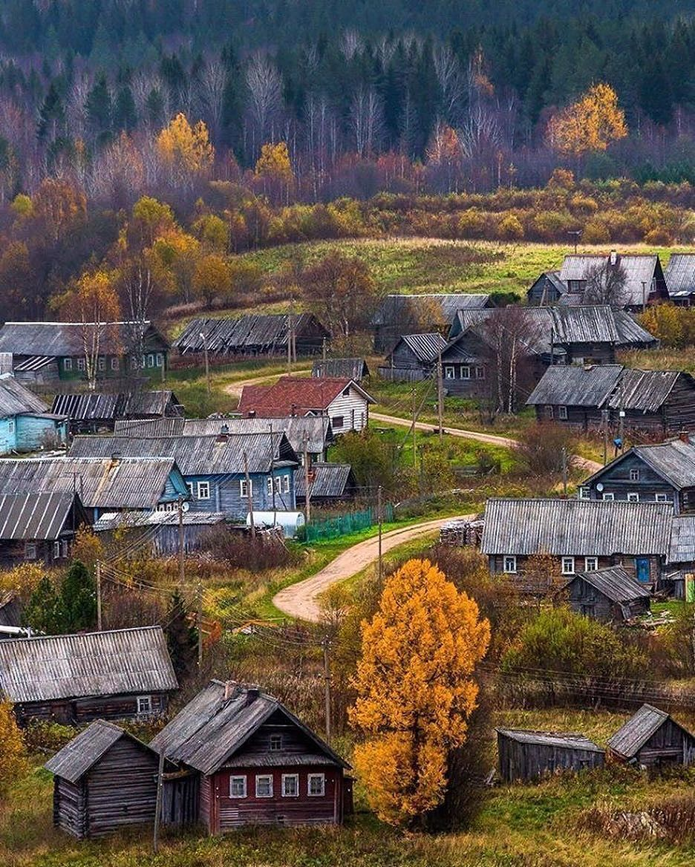

Slide 50
"преграда - стимул "
Исходя из вышеизложенного, пространственная модель любого как архитектурного, так и природного объекта, может быть сведена к переменным характеристикам "преграды", выделяющим пространство действия и определяющим возможность перемещения и дополнена переменными "стимула", определяющими выбор приоритета ориентации/ направления движения/ действия и т.д. Описанная система "преграда - стимул " - универсальное природное коммуникационное средство.

Slide 51
Морфологическая характеристика образа интуиции
сенсорная модель (табл. 4.1.2), строится на основе базовой пространственной модели. В отличие от пространственной модели, она демонстрирует специфику выделения обитаемого пространства как укрытия от неблагоприятных внешних факторов. Сенсорная модель характеризует специфику отношения человек - внешняя среда, степень изоляции и взаимодействия с окружающей средой за счет изменения морфологических характеристик "преграды". Характер ограничивающих элементов способствует созданию сенсорного микроклимата в выделенном пространстве, который определяется биоклиматическими характеристиками (температурно-влажностный, световой и воздушный режим, энергоактивность) и акустическими и тактильными характеристиками.

Slide 52
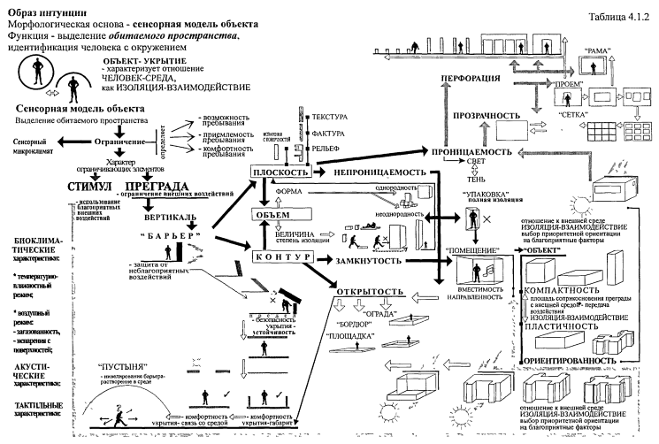

Slide 53
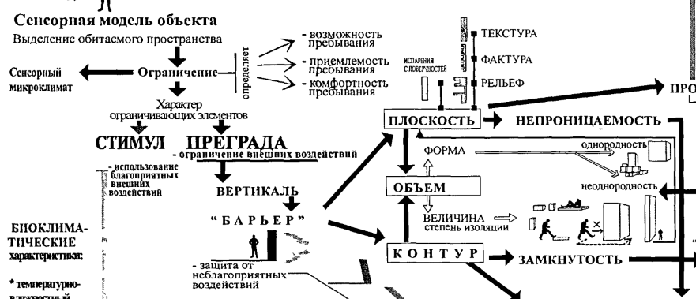
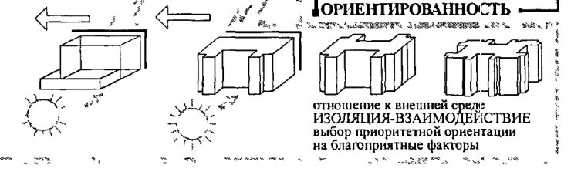

Slide 54
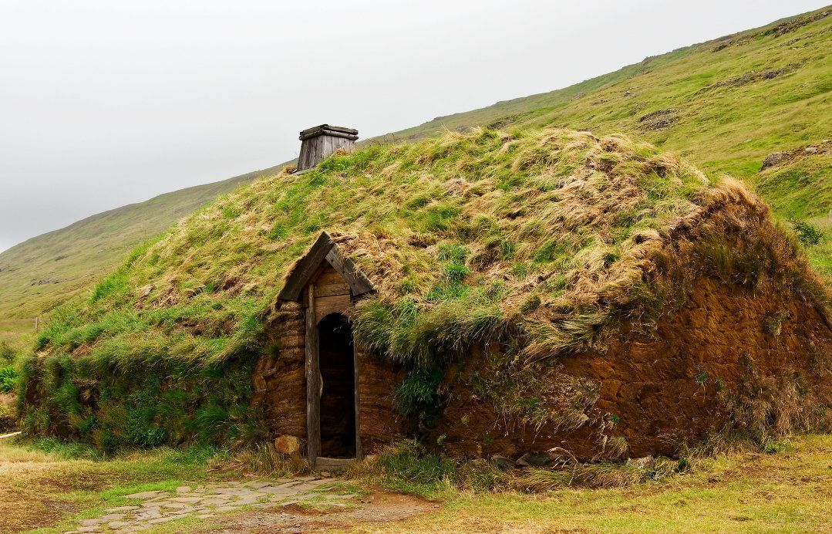
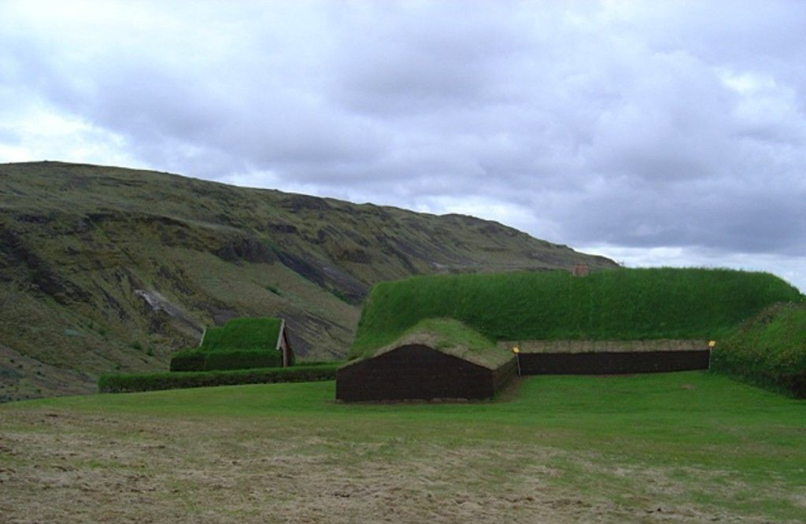

Slide 55
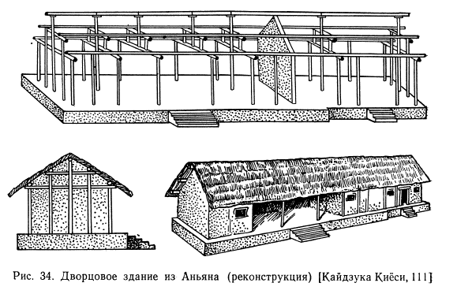

Slide 56
Недавно появилось уникальное нервное расстройство — «агорафобия». Многие люди говорят, что страдают от нее, неизменно испытывая некий страх или дискомфорт, всякий раз, когда им нужно перейти через большое пустое пространство... Агорафобия — это совершенно новый и современный недуг. Ощущение уюта на небольших старых площадях вполне естественно, и они кажутся такими огромными только в нашей памяти, так как в нашем воображении величина художественного воздействия подменяет собой действительные размеры. На наших же современных гигантских площадях с их зияющей пустотой и подавляющей скукой жители милых старых городков испытывают приступы этой распространенной агорафобии.

Slide 57
Сенсорная модель
В отличие от пространственной модели, она демонстрирует специфику выделения обитаемого пространства как укрытия от неблагоприятных внешних факторов. Сенсорная модель характеризует специфику отношения человек - внешняя среда, степень изоляции и взаимодействия с окружающей средой за счет изменения морфологических характеристик "преграды". Характер ограничивающих элементов способствует созданию сенсорного микроклимата в выделенном пространстве, который определяется биоклиматическими характеристиками(температурно-влажностный, световой и воздушный режим, энергоактивность) акустическими и тактильными характеристиками.

Slide 58
За основу построения модели взята связь морфологических характеристик "преграды" и биоклиматических характеристик микроклимата в выделенном пространстве.
Рассмотрение "преграды" аналогично пространственной модели. В плоскости: барьер - защита от неблагоприятных воздействий, пустыня - полная открытость внешней среде. В пространстве: вертикальная "преграда" описывается через переменные "плоскость" и "контур". Крайняя пространственная ситуация - упаковка - полная изоляция от внешних воздействий.
Промежуточные ситуации: помещение - выделение обитаемого пространства, изолированного от внешней среды, характеризуется переменными "контура": вместимость и направленность, условно определяя температурно-влажностный режим, воздушный режим, акустические характеристики, энергоактивность.

Slide 59
Изменяющийся характер "контура" преграды в зависимости от условно принятых благоприятных/ неблагоприятных внешних воздействий приобретает следующие характеристики:
пластичность-линейность,
открытость-изоляция,
проницаемость-непроницаемость.
В сенсорной модели "плоскость" имеет дополнительные тактильные характеристики рельеф, фактура, текстура.

Slide 60
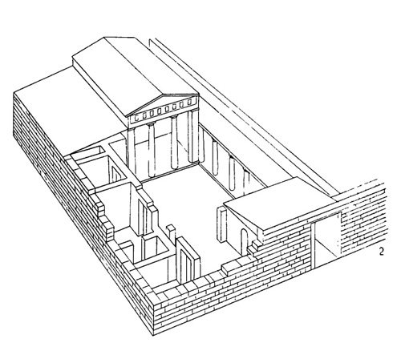
Приена. Жилой дом XXXIII (дом Патриция):
а — вход; б — двор; в — ойкос;
Наиболее распространенным типом жилища в эпоху эллинизма был перистильный дом, сформировавшийся еще в V—IV вв. до н.э. и особенно подходящий к условиям южного климата.
От греч.oikos — жилище, дом, имущество, состояние, добро

Slide 61
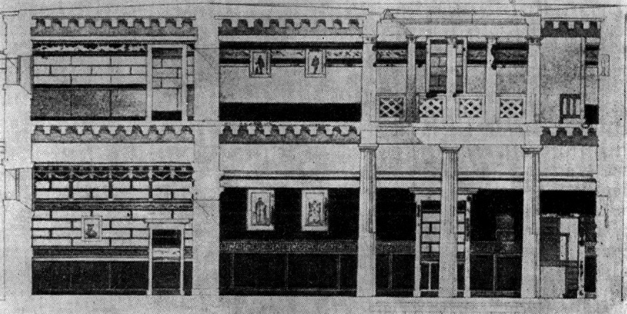
Делос. Дом на «Холме». Разрез, план

Slide 62
образа узнавания образа интерпретации
Морфологическая основа образа узнавания и образа интерпретации морфо-типическая модель, демонстрирующая связь морфологических характеристик с речевым эквивалентом, генерацию, накопление и сохранение информации.

Slide 63
Опознание
Опознание фиксирует более сложный характер связи объект - слово, основанный на анализе визуально воспринимаемой структуры облика архитектурного объекта и сопоставлении с существующим в сознании представлением о "типе" здания (по функциональному назначению).
"Тип" в своей основе имеет структурный аналог, связывающий объемно-планировочную структуру здания и ее выражение в пластической структуре ограждающих "плоскостей" и "контура" здания.

Slide 64
Объемно-планировочная структура здания определяется особенностями социального действия происходящего в нем, и характеризуется переменными:
коммуникационный каркас и заполнение, зависящими от вместимости и направленности .
Коммуникационный каркас определяет вертикальную (лестница, пандус, лифт и т.д.) и сагиттальную (коридор, галерея, холл) характеристику внутреннего пространства и их взаимосвязь (например, многосветный атриум);
заполнение - ячейки/залы различаются по вместимости в зависимости от необходимых пространственных характеристик предполагаемого социального взаимодействия и определяют горизонтальную характеристику внутреннего пространства.
Анфилада одновременно является и характеристикой заполнения и каркаса, т.к. является и местом пребывания и путем связи.
Объемно планировочная структура здания может быть редуцирована до переменных "плоскость" и "контур", изменяющийся характер плоскостей (проницаемость/ непроницаемость), ограничивающих контур архитектурного объекта лежит в основе его пластической структуры.

Slide 65
Переменные, информирующие о масштабе объекта и характере его поэтажных членений, являются рутинные формы
Визуально воспринимаемая структура облика не идентична пластической структуре объекта, т.к. предполагает сравнение, наличие эталона "рутинных форм" и его речевого эквивалента в сознании воспринимающего.
Рутинные формы - традиционные элементы здания следует разделить на основные группы:
указатели (окна, двери, лестницы/ пандусы),
входная группа,
элементы соединения с землей (цоколь, решение первого этажа),
завершение здания (кровля)
и дополняют список типологические элементы здания, определяющие специфику и характер возможного социального взаимодействия (эркер, балкон, лоджия, терраса, солнце- и осадкозащита и т.д.).

Slide 66
В зависимости от характера преграды складывается динамика отношений человек - объект - среда, раскрывающаяся:
- в фиксации/ разрушении (и создании нового) пространственного уровня ориентации;
- в определении степени включенности или изоляции внутреннего пространства объекта в пространственно-временной контекст окружения (одновременность переживания внешнего и внутреннего);
- в определении пластического отношения к окружению через:
- традиционные приемы пластики непроницаемой ограждающей плоскости,
- дезорганизацию, дублирование, искажение в зеркальном отражении ограждающей поверхности,
- нивелирование, исчезновение, призрачность визуально проницаемой преграды,
- поэтапное дистанцирование многоуровневой преграды,
- неустойчивую геометрию контура, растворяющую форму объекта в среде, противопоставляющую себя традиционной ортогональ.

Slide 67
Отношение объекта с культурой, историей раскрывается также через характеристики плоскости ограждения:
-традиционность рутинных форм визуально непроницаемых преград;
-событийность нестабильных визуальных полей, создающих новые ориентационные системы объектов с прозрачными, отражающими, изменяющими свой контур преградами;
-парадоксальность геометрических смещений плоскостей ограждения.

Slide 68
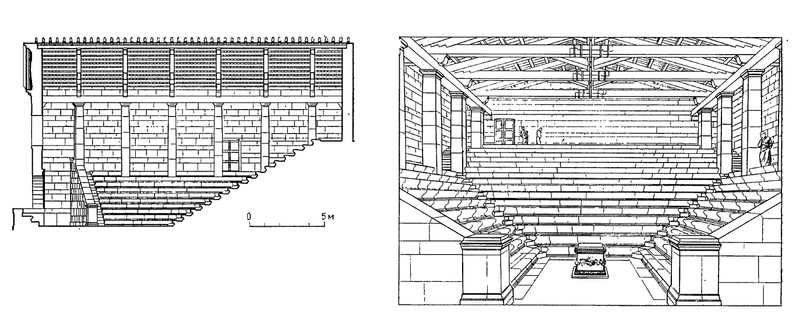
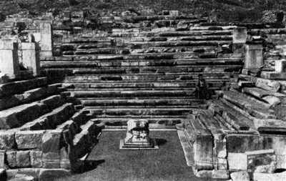
Приена. Экклесиастерий. Разрез, реконструкция интерьера, современный вид, план

Slide 69
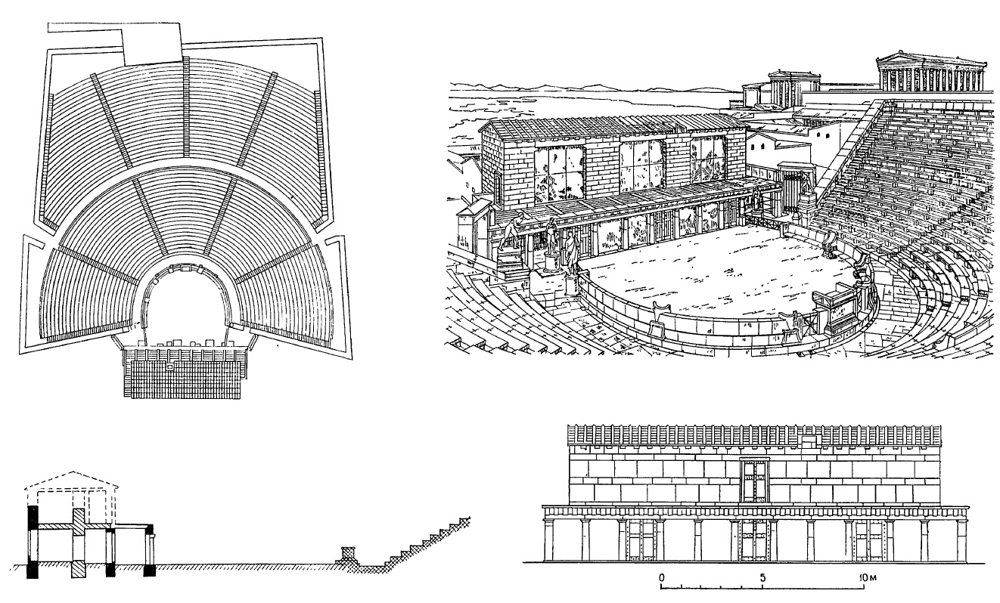
Приена. Современный вид, план, реконструкция общего вида со скеной, разрез, реконструкция скены

Slide 70
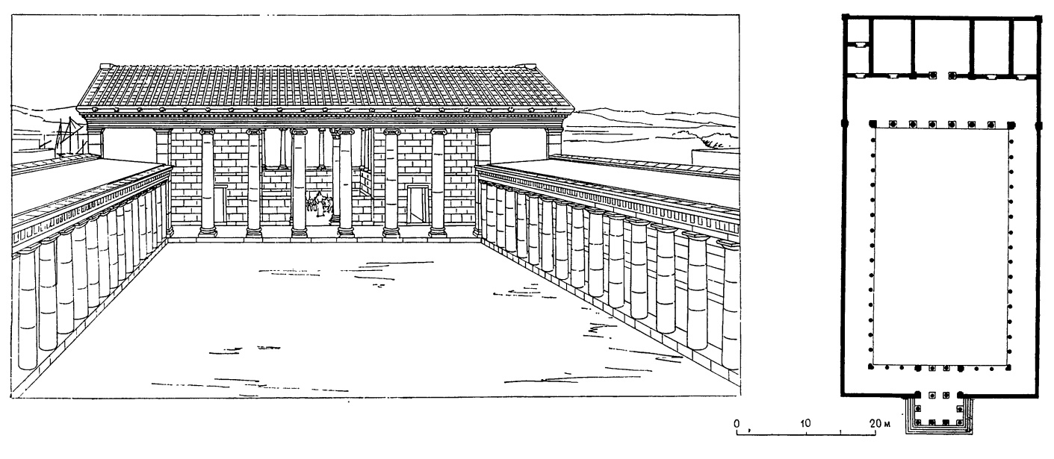
Милет. Гимнасий. План. Реконструкция внутреннего двора

Slide 71
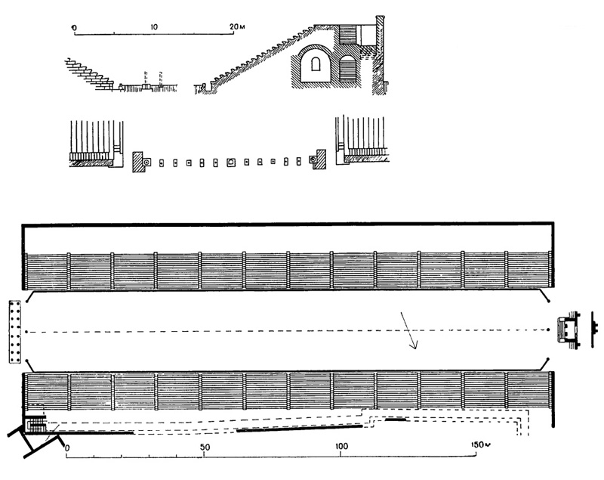

Slide 72
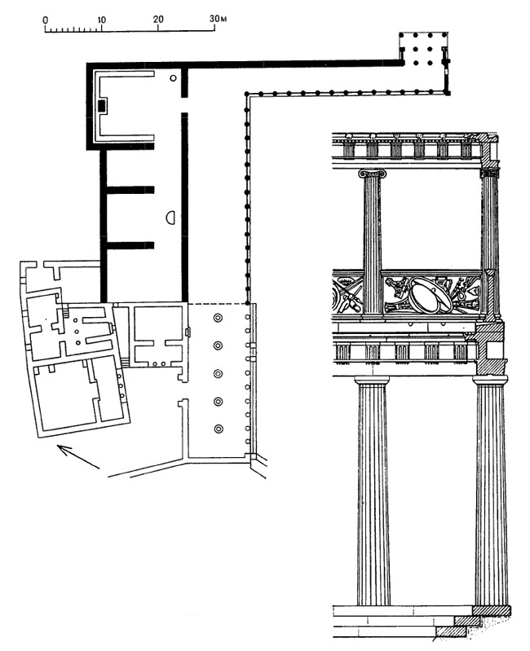
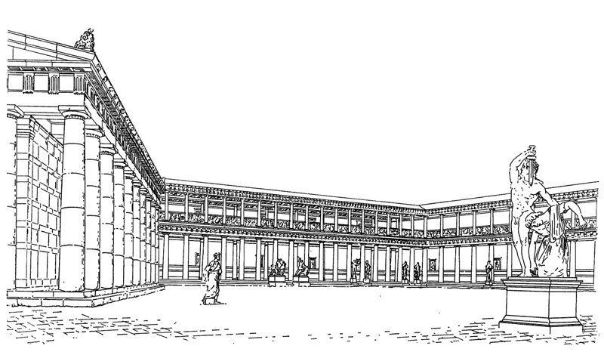
Пергам. Вид на --------------- в святилище Афины Никофоры

Slide 73
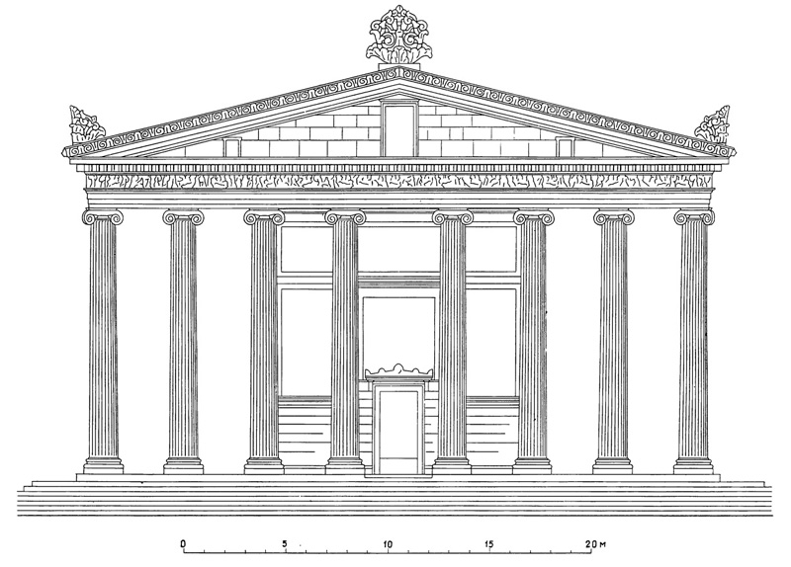
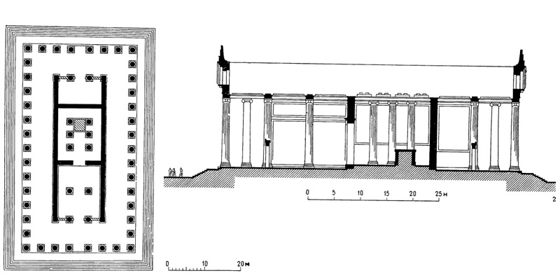
Магнесия на Меандре. -------------------------Артемиды Левкофриены. План, фасад, разрез

Slide 74
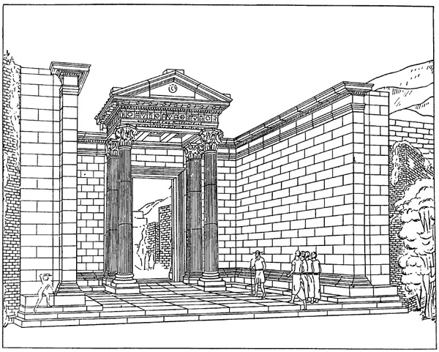
Элевсин. Пропилеи. Капитель. Реконструкция

Slide 75
Эфес. «Трофей»

Slide 76
невербальная коммуникация человек - предметно-пространственная среда
Переменные характеристики "преграды и стимула " определяют специфику невербальной коммуникации человек - предметно-пространственная среда и их можно считать естественным (природным) средством восприятия и взаимодействия с окружением. Эта коммуникативная система — привилегия не только архитектуры, но и природного окружения. В качестве "преграды " и "стимула " и архитектурный, и любой природный объект равноценны.

Slide 77
Джон Фрисби
Прямые или изогнутые улицы:
спорный рациональный дух
современного метрополиса.

